Slide 1


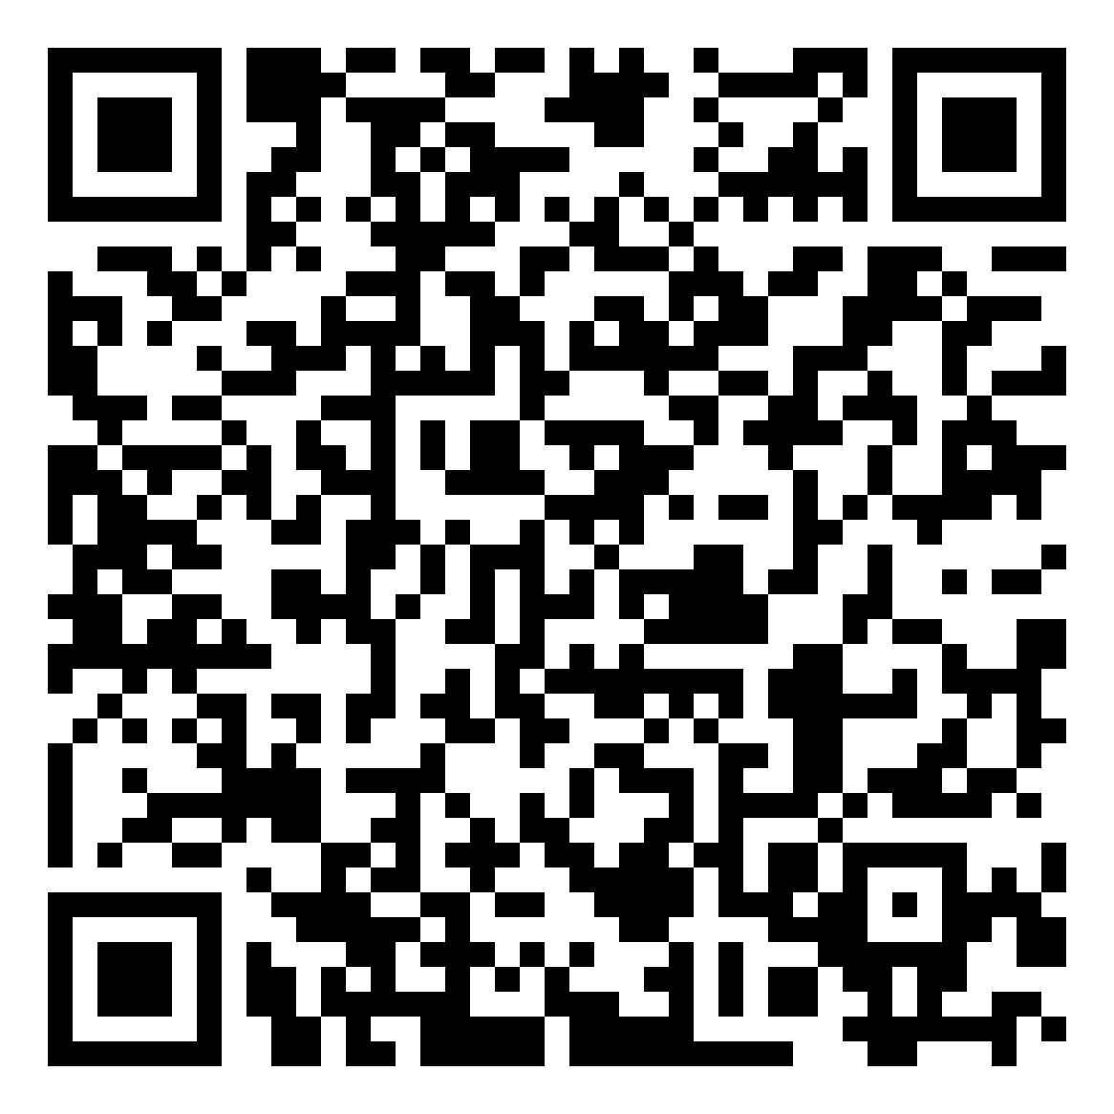
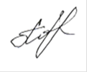

СЕРТИФІКАТ № ГЛ 22-23/201
ВИДАНИЙ
Похилій Лілії
за участь у методичних заходах
Тернопільського комунального методичного центру науково-освітніх інновацій та моніторингу
у 2022/2023 н.р.
Кількість годин - 14
Начальник
управління освіти і науки ТМР
Ольга ПОХИЛЯК
Директор ТКМЦНОІМ
Галина ЛИТВИНЮК
Наказ УОН ТМР від 26.07.2023 року №210
ЛІЦЕНЗІЯ МОН України (протокол від 08.08.2019 р.№146)

Slide 2
СЕРТИФІКАТ № ГЛ 22-23/202
ВИДАНИЙ
Ситар Лесі
за участь у методичних заходах
Тернопільського комунального методичного центру науково-освітніх інновацій та моніторингу
у 2022/2023 н.р.
Кількість годин -12
Начальник
управління освіти і науки ТМР
Ольга ПОХИЛЯК
Директор ТКМЦНОІМ
Галина ЛИТВИНЮК
Наказ УОН ТМР від 26.07.2023 року №210
ЛІЦЕНЗІЯ МОН України (протокол від 08.08.2019 р.№146)

Slide 3
СЕРТИФІКАТ № ГЛ 22-23/203
ВИДАНИЙ
Чіпак Олександрі
за участь у методичних заходах
Тернопільського комунального методичного центру науково-освітніх інновацій та моніторингу
у 2022/2023 н.р.
Кількість годин - 12
Начальник
управління освіти і науки ТМР
Ольга ПОХИЛЯК
Директор ТКМЦНОІМ
Галина ЛИТВИНЮК
Наказ УОН ТМР від 26.07.2023 року №210
ЛІЦЕНЗІЯ МОН України (протокол від 08.08.2019 р.№146)

Slide 4
СЕРТИФІКАТ № ГЛ 22-23/204
ВИДАНИЙ
Зарихті Ользі
за участь у методичних заходах
Тернопільського комунального методичного центру науково-освітніх інновацій та моніторингу
у 2022/2023 н.р.
Кількість годин - 20
Начальник
управління освіти і науки ТМР
Ольга ПОХИЛЯК
Директор ТКМЦНОІМ
Галина ЛИТВИНЮК
Наказ УОН ТМР від 26.07.2023 року №210
ЛІЦЕНЗІЯ МОН України (протокол від 08.08.2019 р.№146)

Slide 5
СЕРТИФІКАТ № ГЛ 22-23/205
ВИДАНИЙ
Ваврик Ользі
за участь у методичних заходах
Тернопільського комунального методичного центру науково-освітніх інновацій та моніторингу
у 2022/2023 н.р.
Кількість годин - 12
Начальник
управління освіти і науки ТМР
Ольга ПОХИЛЯК
Директор ТКМЦНОІМ
Галина ЛИТВИНЮК
Наказ УОН ТМР від 26.07.2023 року №210
ЛІЦЕНЗІЯ МОН України (протокол від 08.08.2019 р.№146)

Slide 6
СЕРТИФІКАТ № ГЛ 22-23/206
ВИДАНИЙ
Підручняк Ользі
за участь у методичних заходах
Тернопільського комунального методичного центру науково-освітніх інновацій та моніторингу
у 2022/2023 н.р.
Кількість годин - 24
Начальник
управління освіти і науки ТМР
Ольга ПОХИЛЯК
Директор ТКМЦНОІМ
Галина ЛИТВИНЮК
Наказ УОН ТМР від 26.07.2023 року №210
ЛІЦЕНЗІЯ МОН України (протокол від 08.08.2019 р.№146)

Slide 7
СЕРТИФІКАТ № ГЛ 22-23/207
ВИДАНИЙ
Форманюк Зоряні
за участь у методичних заходах
Тернопільського комунального методичного центру науково-освітніх інновацій та моніторингу
у 2022/2023 н.р.
Кількість годин - 8
Начальник
управління освіти і науки ТМР
Ольга ПОХИЛЯК
Директор ТКМЦНОІМ
Галина ЛИТВИНЮК
Наказ УОН ТМР від 26.07.2023 року №210
ЛІЦЕНЗІЯ МОН України (протокол від 08.08.2019 р.№146)

Slide 8
СЕРТИФІКАТ № ГЛ 22-23/208
ВИДАНИЙ
Гринчук Ользі
за участь у методичних заходах
Тернопільського комунального методичного центру науково-освітніх інновацій та моніторингу
у 2022/2023 н.р.
Кількість годин - 10
Начальник
управління освіти і науки ТМР
Ольга ПОХИЛЯК
Директор ТКМЦНОІМ
Галина ЛИТВИНЮК
Наказ УОН ТМР від 26.07.2023 року №210
ЛІЦЕНЗІЯ МОН України (протокол від 08.08.2019 р.№146)

Slide 9
СЕРТИФІКАТ № ГЛ 22-23/209
ВИДАНИЙ
Генкул Лесі
за участь у методичних заходах
Тернопільського комунального методичного центру науково-освітніх інновацій та моніторингу
у 2022/2023 н.р.
Кількість годин - 2
Начальник
управління освіти і науки ТМР
Ольга ПОХИЛЯК
Директор ТКМЦНОІМ
Галина ЛИТВИНЮК
Наказ УОН ТМР від 26.07.2023 року №210
ЛІЦЕНЗІЯ МОН України (протокол від 08.08.2019 р.№146)

Slide 10
СЕРТИФІКАТ № ГЛ 22-23/210
ВИДАНИЙ
Загазей Оксані
за участь у методичних заходах
Тернопільського комунального методичного центру науково-освітніх інновацій та моніторингу
у 2022/2023 н.р.
Кількість годин - 2
Начальник
управління освіти і науки ТМР
Ольга ПОХИЛЯК
Директор ТКМЦНОІМ
Галина ЛИТВИНЮК
Наказ УОН ТМР від 26.07.2023 року №210
ЛІЦЕНЗІЯ МОН України (протокол від 08.08.2019 р.№146)

Slide 11
СЕРТИФІКАТ № ГЛ 22-23/211
ВИДАНИЙ
Колісник Ірині
за участь у методичних заходах
Тернопільського комунального методичного центру науково-освітніх інновацій та моніторингу
у 2022/2023 н.р.
Кількість годин - 18
Начальник
управління освіти і науки ТМР
Ольга ПОХИЛЯК
Директор ТКМЦНОІМ
Галина ЛИТВИНЮК
Наказ УОН ТМР від 26.07.2023 року №210
ЛІЦЕНЗІЯ МОН України (протокол від 08.08.2019 р.№146)

Slide 12
СЕРТИФІКАТ № ГЛ 22-23/212
ВИДАНИЙ
Кунцьо Надії
за участь у методичних заходах
Тернопільського комунального методичного центру науково-освітніх інновацій та моніторингу
у 2022/2023 н.р.
Кількість годин - 12
Начальник
управління освіти і науки ТМР
Ольга ПОХИЛЯК
Директор ТКМЦНОІМ
Галина ЛИТВИНЮК
Наказ УОН ТМР від 26.07.2023 року №210
ЛІЦЕНЗІЯ МОН України (протокол від 08.08.2019 р.№146)

Slide 13
СЕРТИФІКАТ № ГЛ 22-23/213
ВИДАНИЙ
Божаківській Мирославі
за уасть у методичних заходах
Тернопільского комунального методичного центру науково-освітніх інновацій та моніторингу
у 2022/2023 н.р.
Кількість годин - 4
Начальник
управління освіти і науки ТМР
Ольга ПОХИЛЯК
Директор ТКМЦНОІМ
Галина ЛИТВИНЮК
Наказ УОН ТМР від 26.07.2023 року №210
ЛІЦЕНЗІЯ МОН України (протокол від 08.08.2019 р.№146)

Slide 14
СЕРТИФІКАТ № ГЛ 22-23/214
ВИДАНИЙ
Мельник Марії
за участь у методичних заходах
Тернопільського комунального методичного центру науково-освітніх інновацій та моніторингу
у 2022/2023 н.р.
Кількість годин - 10
Начальник
управління освіти і науки ТМР
Ольга ПОХИЛЯК
Директор ТКМЦНОІМ
Галина ЛИТВИНЮК
Наказ УОН ТМР від 26.07.2023 року №210
ЛІЦЕНЗІЯ МОН України (протокол від 08.08.2019 р.№146)

Slide 15
СЕРТИФІКАТ № ГЛ 22-23/215
ВИДАНИЙ
Галатюк Ользі
за участь у методичних заходах
Тернопільського комунального методичного центру науково-освітніх інновацій та моніторингу
у 2022/2023 н.р.
Кількість годин - 14
Начальник
управління освіти і науки ТМР
Ольга ПОХИЛЯК
Директор ТКМЦНОІМ
Галина ЛИТВИНЮК
Наказ УОН ТМР від 26.07.2023 року №210
ЛІЦЕНЗІЯ МОН України (протокол від 08.08.2019 р.№146)

Slide 16
СЕРТИФІКАТ № ГЛ 22-23/216
ВИДАНИЙ
Процик Богданні
за участь у методичних заходах
Тернопільського комунального методичного центру науково-освітніх інновацій та моніторингу
у 2022/2023 н.р.
Кількість годин - 20
Начальник
управління освіти і науки ТМР
Ольга ПОХИЛЯК
Директор ТКМЦНОІМ
Галина ЛИТВИНЮК
Наказ УОН ТМР від 26.07.2023 року №210
ЛІЦЕНЗІЯ МОН України (протокол від 08.08.2019 р.№146)

Slide 17
СЕРТИФІКАТ № ГЛ 22-23/217
ВИДАНИЙ
Заїці Лідії
за участь у методичних заходах
Тернопільського комунального методичного центру науково-освітніх інновацій та моніторингу
у 2022/2023 н.р.
Кількість годин - 4
Начальник
управління освіти і науки ТМР
Ольга ПОХИЛЯК
Директор ТКМЦНОІМ
Галина ЛИТВИНЮК
Наказ УОН ТМР від 26.07.2023 року №210
ЛІЦЕНЗІЯ МОН України (протокол від 08.08.2019 р.№146)

Slide 18
СЕРТИФІКАТ № ГЛ 22-23/218
ВИДАНИЙ
Бурич Марії
за участь у методичних заходах
Тернопільського комунального методичного центру науково-освітніх інновацій та моніторингу
у 2022/2023 н.р.
Кількість годин - 2
Начальник
управління освіти і науки ТМР
Ольга ПОХИЛЯК
Директор ТКМЦНОІМ
Галина ЛИТВИНЮК
Наказ УОН ТМР від 26.07.2023 року №210
ЛІЦЕНЗІЯ МОН України (протокол від 08.08.2019 р.№146)

Slide 19
СЕРТИФІКАТ № ГЛ 22-23/219
ВИДАНИЙ
Мельник Лілії
за участь у методичних заходах
Тернопільського комунального методичного центру науково-освітніх інновацій та моніторингу
у 2022/2023 н.р.
Кількість годин - 2
Начальник
управління освіти і науки ТМР
Ольга ПОХИЛЯК
Директор ТКМЦНОІМ
Галина ЛИТВИНЮК
Наказ УОН ТМР від 26.07.2023 року №210
ЛІЦЕНЗІЯ МОН України (протокол від 08.08.2019 р.№146)

Slide 20
СЕРТИФІКАТ № ГЛ 22-23/20
ВИДАНИЙ
Кошик Любові
за участь у методичних заходах
Тернопільського комунального методичного центру науково-освітніх інновацій та моніторингу
у 2022/2023 н.р.
Кількість годин - 2
Начальник
управління освіти і науки ТМР
Ольга ПОХИЛЯК
Директор ТКМЦНОІМ
Галина ЛИТВИНЮК
Наказ УОН ТМР від 26.07.2023 року №210
ЛІЦЕНЗІЯ МОН України (протокол від 08.08.2019 р.№146)

